Slide 1
WMGファンスポーツ プロジェクト
関西大学 人間健康学部 西山哲郎ゼミ Cチーム
禿樹亜耶、藤田優梨亜、茂木奨吾、山下弘暉、兪 暁琳

Slide 2
ねらい
２０２１年に開催されるWMG関西の大会参加者の増加を目標
内訳：日本人3万人、海外からの参加者2万人
↓
日本の文化に親しんでもらうイベントを開催し、
参加者や同伴した家族に日本に興味を持ってもらう

Slide 3
なぜ運動会なのか？
・海外では運動会に近いものはあるが、短距離走やリレーだけである。
→他では決して体験できない日本の文化である。スポーツが好きな人達が集まるため、競技とはまた違う楽しさがある。
・大会参加者は同行者（配偶者、子供など）もいる可能性がある
→競技に参加していない同行者も競技参加者も一緒に体を動かす
ことの楽しみを体験してもらう
・短期滞在しかできない大会参加者も気軽に日本文化を体験できる

Slide 4
運動会の歴史
・日本で最初に運動会の運動会
→明治時代に行われた「海軍兵学寮」（東京・築地）
・イギリスから来たダグラスという英語教師がイギリスでも行われていた「“アスレチックスポーツ”をしたい」と提案。
→日本ではアスレチックスポーツを“競闘遊戯”と訳し、練習を重ねて競闘遊戯会が開催。
※競闘遊戯会とは
当初の運動会のプログラム等は存在せず、徒競走などの陸上競技と
二人三脚などを足したもの。フォークダンスや玉入れもなし。

Slide 5
・1883年初代文部大臣の森有礼が小中学校の集団訓練のために学校で運動会を行うように指導。
→運動会が広まり、全国で開催されるようになる。村祭りとの融合が進む。
・アメリカ、イギリス、ドイツ、ブラジルなどが日本の運動会に似たようなものは行われているが、組体操、ダンス、玉入れなどの団結が必要な競技種目は行われていない。
→運動会は日本独自のスポーツ文化である

Slide 6
日本のスポーツ文化
世界中のスポーツ好きの人たちに
知ってもらいたい日本のスポーツ文化＝運動会
気軽に日本の文化を体験でき、日本人、海外からの参加者も楽しむことができる「運動会」体験イベントを開催する！！
＝FUN SPORTS

Slide 7
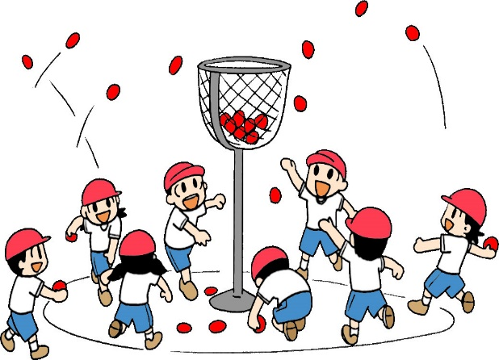
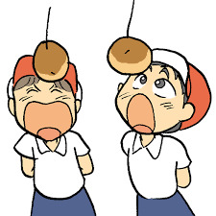
企画内容①
運動会イベントを関西にある体育館で行う。
体験できる種目
・玉入れ
・パン食い競争
・大縄跳び
・デカパン競争
・ムカデ競争
これらそれぞれ体験できるブースをつくる。
そして、15分おきなど時間と定員を決めて競技に参加希望者を募り、
定員が埋まり次第、また時間がくると競技を始める。
チームが必要な競技は、参加者の中でその場でチーム分けをする

Slide 8
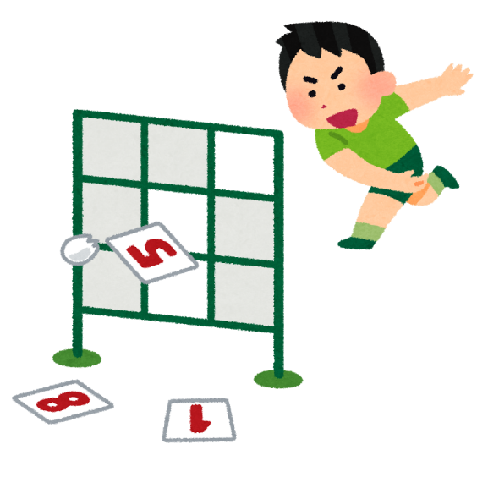

企画内容②
そのほかにも
・ストラックアウト
・ゴルフのパッティング
・射的
・輪投げ
など祭りでもありそうな出し物を行う。
賞品や参加賞に関西各地域で有名なお菓子をプレゼントする。

Slide 9
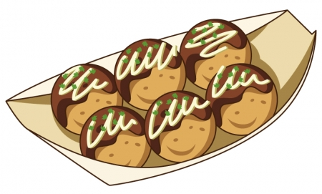
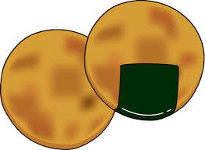
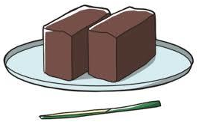
景品のお菓子の例
大阪：たこ焼きやお好み焼きを焼く、千鳥屋の千鳥饅頭
京都：八つ橋、京ばあむ（抹茶味）
兵庫：炭酸せんべい、栗饅頭、丹波黒納豆
和歌山：梅干し、かげろう
奈良：鹿サブレ、みむろ（最中）
三重：赤福の餅、かたやき
滋賀：糸切り餅、でっちようかん
…など各都道府県で有名なお菓子

Slide 10
企画内容③
・競技の説明などを行うスタッフをボランティアで募集する
→30歳未満の人でもWMGに興味を持ってもらう
大会参加者と地域住民との交流
・フォークダンスや地域の踊り（盆踊り）などをする
（例）河内音頭など
→みんなができる踊りをして、コミュニケーションを図る

Slide 11
不安点
・大人数のスタッフ、また外国語に対応できる人員の確保
・「運動会」体験イベント会場の確保
・運動会に使う道具の確保
→関西地域にある大学や自治体にボランティアの協力要請
特に留学生に協力してもらい、外国語に対応できるようにする
（留学生には事前に運動会の説明をし、理解してもらう）
関西にある学校に運動会に使う用具の貸し出してもらう

Slide 12
宣伝方法
・日本では紙媒体のほうが宣伝効果が高い
（チラシ、ポスターなど）
・海外ではメディアのほうが宣伝効果は高い
TwitterやFacebookなどで宣伝はもちろん、
どんな競技を体験したいかつぶやいてもらってアンケート もとる

Slide 13
今後の予定
・SNSなどでも宣伝活動を行い、情報を広め、体験してみたい競技など参加希望者にアンケートをする
・関西で開催される地域の運動会などでもWMGの宣伝をしてもらい集客率をあげる
・地域の大学や自治体に協力を要請する
・留学生などにもボランティアを要請し、言葉の壁がないように配慮する

Slide 14
まとめ
・WMGに参加者する人々はスポーツの楽しみをすでに知っている人が多いが、日本の運動会を体験できることによってまた新たな
スポーツの楽しみを発見できる。それに加えて、世界中の人々と交流できる場にもなる。
WMGと運動会体験イベントによって世界に日本のスポーツ文化を
発信するとともに、スポーツの楽しさを伝えていき、WMGと生涯スポーツの発展に繋げていきたいと考える。

Slide 15
ご清聴ありがとうございました。

